Slide 1
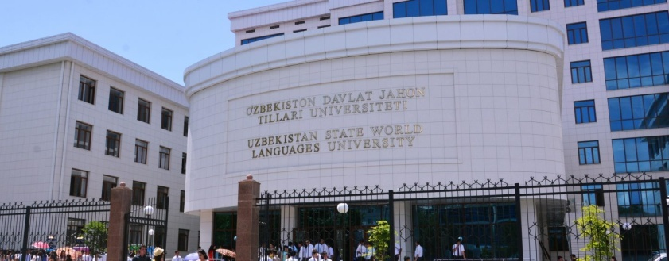
Русский язык
11
класс
Сложноподчинённые
предложения с придаточными места
Мусурманова
Юлия Юрьевна

Slide 2
Сегодня на уроке
1
повторим сложноподчинённые предложения с придаточными места,
3
научимся правильно употреблять союзные слова.
2
узнаем больше о союзных словах где, откуда, куда,

Slide 3
Придаточные предложения места отвечают на вопросы где? куда? откуда? Они сочетаются с главными при помощи союзных слов где, куда, откуда. В главном предложении могут быть указательные слова там, туда, оттуда. Порядок частей предложения свободный. Если есть указательное слово, придаточное всегда стоит после него.
Мой друг изучает филологию в ТГПУ имени Низами, там же, где учились Саид Ахмад и Гафур Гулям. [там], (где …).
Где располагается музей истории университета, всегда много студентов. (где …), [ ].
Там, где находится главный вход в университет, поставлен памятник Низами. [там, (где …), ].

Slide 5
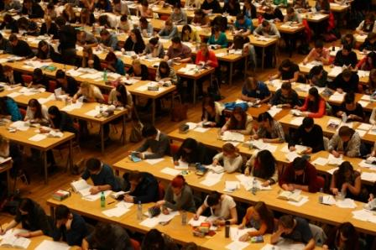
Словарная работа
высшее образование - oliy ma’lumot
высшее учебное заведение = вуз
поступать – (ish, o‘qish kabilarga) qirmoq
преподавать = давать уроки – o‘qitmoq, dars bermoq
направляться – jo‘namoq, yo‘l olmoq
находиться – turmoq, joylashmoq
любоваться – zavq bilan qaramoq
общежитие – yotoqxona
радушно – xushmuomalalik bilan
зарубежный – chet eldagi, xorijiy

Slide 6
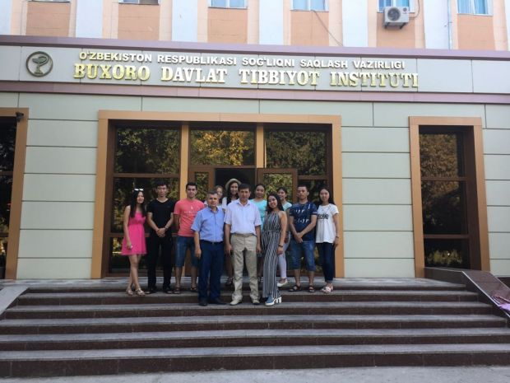
Упражнение 1
Прочитайте текст. Задайте вопросы где? куда? откуда? к придаточным предложениям места. Обратите внимание на указательные и союзные слова.
Где можно получить высшее образование в Республике Узбекистан? Для умной и талантливой молодёжи всюду открыты двери. Там, где родился великий философ и целитель, готовит врачей Бухарский медицинский институт имени Абу Али ибн Сины.

Slide 7
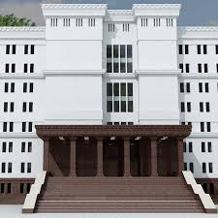
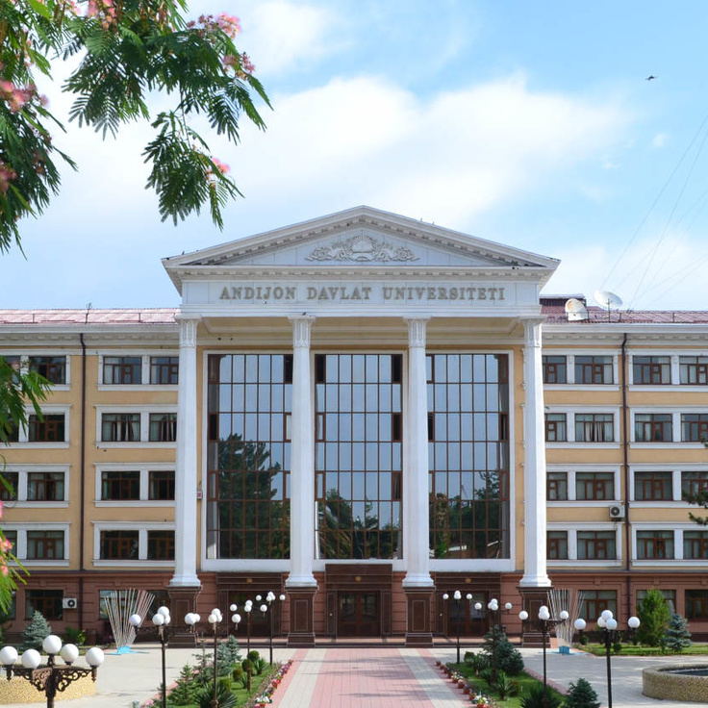
Будущему журналисту не стоит уезжать оттуда, где всё напоминает о Бабуре и Нодире. Его примут Андижанский или Наманганский государственный университет. Вы с детства любовались постройками времён Тимуридов там, куда приезжают миллионы туристов? Самаркандский архитектурно-строительный институт откроет перед вами двери.

Slide 8
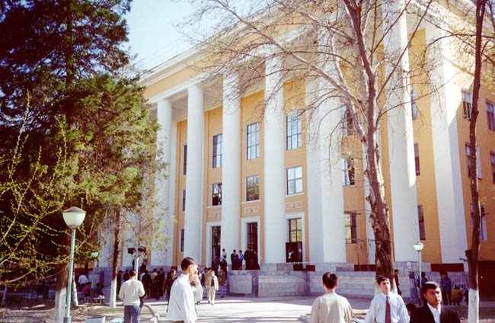
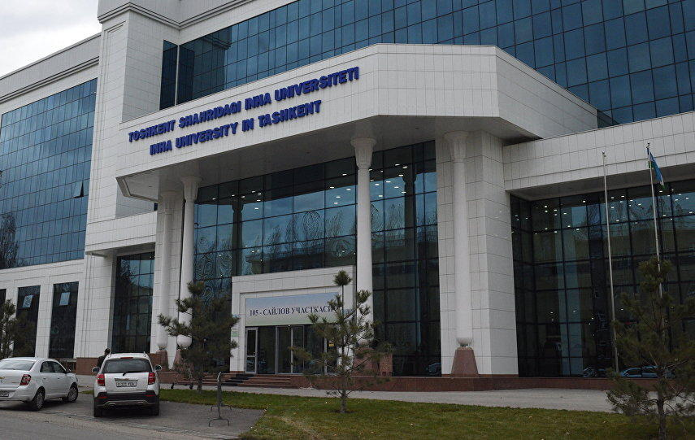
Стороннику образования в зарубежном вузе не хочется улетать оттуда, где он вырос? Поступайте в Ташкентские филиалы МГУ, Вестминстерского, Сингапурского или Туринского университетов. Любитель информатики может учиться везде, где готовят специалистов компьютерного и программного инжиниринга. В университете Инха есть ещё факультет логистики. В Ташкентском университете информационных технологий имени аль Хорезми имеется также факультет телевизионных технологий.

Slide 9
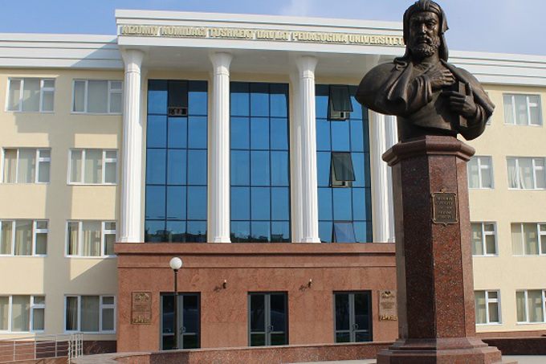
Там, где находится старейший в Средней Азии Национальный университет имени Мирзо Улугбека, построен настоящий студенческий городок геологов, астрономов, историков и биологов.
Вы знаете и любите русский язык? Направляйтесь туда, где вы получите специальность преподавателя или переводчика. Вас ждут Узбекский государственный институт мировых языков или Ташкентский государственный педагогический университет имени Низами.

Slide 10
Там, где родился великий Ибн Сина – в Бухарском медицинском институте.
Где можно получить профессию врача?

Slide 11
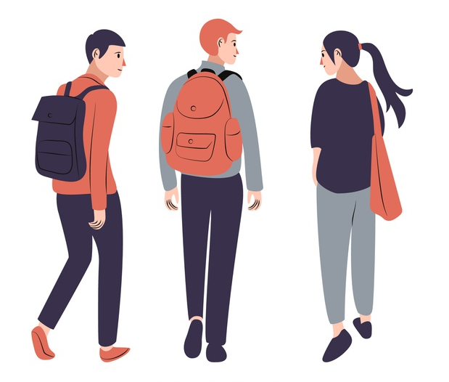
Он может учиться везде, где готовят специалистов компьютерного и программного инжиниринга.
Куда должен сдать документы будущий программист?

Slide 12
В сложном предложении с придаточным места выбор указательного слова зависит от глагола в главной части. Выбор союзного слова зависит от глагола в придаточной части.
Он учился (где?) там, где преподавали (где?) знаменитые лингвисты.
Он поступил (куда?) туда, где преподавали (где?) знаменитые лингвисты.
Он поступил (куда?) туда, куда раньше поступал (куда?) мой друг.

Slide 13
Как выбрать указательное слово?
Выбор указательного слова зависит от значения глагола главного предложения.
живёт
работает
сидит
строит
находится
располагается
идёт
бежит
несёт
везёт
едет
летит
туда
там
оттуда
находиться, располагаться – joylashmoq, joylashtirmoq

Slide 14
Как выбрать союзное слово?
Выбор союзного слова зависит от глагола придаточного предложения.
идёт
бежит
несёт
везёт
едет
летит
живёт
работает
сидит
строит
находится
располагается
куда
где
откуда
находиться, располагаться – joylashmoq, joylashtirmoq

Slide 15
Упражнение 2
Расскажите о своей будущей работе, дополнив предложения союзными словами где, куда, откуда.
Я хочу работать там, … я больше всего нужен.
2. Мы поедем работать туда, … нас посылают.
3. Мы направляемся туда, … нам встретится много трудностей.
4. Я не хочу уезжать оттуда, … провёл годы учёбы.
5. Нам нужно зайти туда, … вышeл этот человек.
6. Мы решили открыть бизнес там, … нас направят после защиты диплома.

Slide 16
Проверьте!
1. Я хочу работать там, где я больше всего нужен.
2. Мы поедем работать туда, куда нас посылают.
3. Мы направляемся туда, где нам встретится много трудностей.
4. Я не хочу уезжать оттуда, где провёл годы учёбы.
5. Нам нужно зайти туда, откуда вышёл этот человек.
6. Мы решили открыть бизнес там, куда нас направят после защиты диплома.

Slide 17
В главном предложении могут употребляться наречия места везде, всюду, повсюду, справа, слева, впереди, позади, наверху, налево, сбоку и другие.
Придаточное предложение обычно стоит после этих слов, уточняя место действия.

Slide 18
Упражнение 4
Запишите предложения, правильно расставляя знаки препинания. Составьте схемы предложений.
Везде куда мы приезжали нас принимали тепло и радушно.
2. Всюду где мы были нас приветливо встречали.
3. Здание института было впереди откуда доносились голоса студентов.
4. Мы повернули направо куда спешили все абитуриенты.
5. Голос лектора доносился откуда-то сверху где были динамики.

Slide 19
Проверьте!
Везде, куда мы приезжали, нас принимали тепло и радушно.
[везде, (куда …), ].
2. Всюду, где мы были, нас приветливо встречали.
[всюду, (где …), ].
3. Здание института было впереди, откуда доносились голоса студентов.
[впереди], (откуда …).
4. Мы повернули направо, куда спешили все абитуриенты.
[направо], (куда …).
5. Голос лектора доносился откуда-то сверху, где были динамики.
[откуда-то сверху], (где …).

Slide 20
Где родился, там и пригодился.

Slide 21
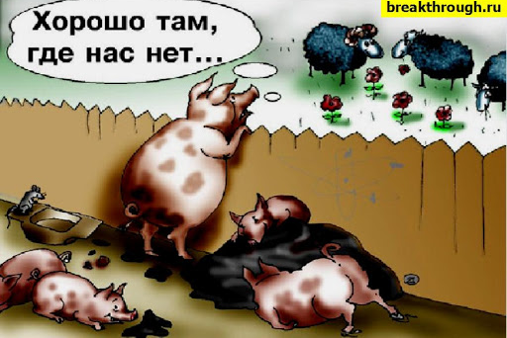
Там хорошо, где нас нет.

Slide 22
Задание для самостоятельной работы
Выполните упражнение 8.
По материалам учебников, Интернета расскажите о том, где в Республике Узбекистан можно получить интересующую вас профессию. Используйте сложноподчинённые предложения с придаточными места.

